Slide 1
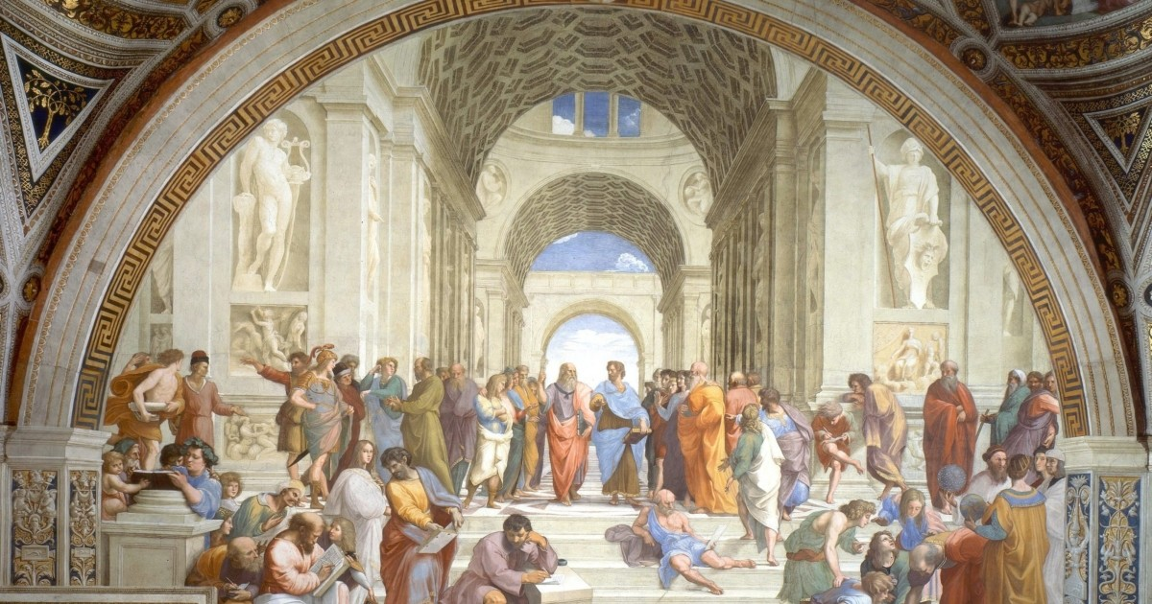
La centralidad del ser humano en el quehacer intelectual y artístico
Cambios S, XIV(14)
/ XV XVI (15-16)
Transformaciones en diversos ámbitos
El interés de los humanistas por la Antigüedad grecorromana los condujo a llamar “Renacimiento”
Edad Moderna fue el desarrollo del movimiento intelectual conocido como
humanismo
El ser humano desde la visión humanista
Estudian el pasado Edad Moderna
Renacimiento artístico
¿Qué características tuvo el Renacimiento artístico?
Pintores, escultores, arquitectos y músicos, pretendieron integrar en sus obras las ideas del humanismo
Después de Las cruzadas S. XI y XII, se reactivó el comercio en Europa occidental
Italia
Venecia, Roma y Florencia,
que se ubicaban en un punto comercial estratégico
Sanzio, Rafael de (1510-1511). La Escuela de Atenas. La Escuela de Atenas fue pintada sobre los muros del Palacio Vaticano. En ella, Rafael representó filósofos, científicos y matemáticos griegos. Pág. 15
Movimientos artísticos
humanismo y Renacimiento
resto de Europa

Slide 2
Para comprender el Renacimiento artístico, así como cualquier proceso del pasado, es necesario acudir a fuentes históricas. Estas son evidencias que nos ayudan a entender el periodo estudiado. En su análisis hay varios pasos involucrados y uno de ellos es identificar su naturaleza, origen y contenido, para situarla y conocer el tipo de información que entrega.
C “Si el pintor quiere contemplar bellezas que lo cautiven, es muy dueño de crearlas […], de ellas puede ser señor y dios […]. Si quiere valles o, desde las altas cumbres de los montes, descubrir una vasta campiña o, desde allí, divisar el horizonte del mar, es muy dueño de hacerlo […]. En efecto, todo lo que en el universo es, por esencia, presencia o ficción, será primero en la mente del pintor y después en sus manos. Y son aquellas cosas tan excelentes, que engendran una proporcionada armonía con solo contemplarlas un instante, cual ocurre con la naturaleza”.
Da Vinci, Leonardo da (1498, Florencia). Tratado de pintura.
Esta obra corresponde a una serie de notas escritas por uno de los principales exponente del Renacimiento, Leonardo da Vinci. Fueron recopiladas por un discípulo y publicada casi dos siglos después de ser escritas (1680).
Identifica la naturaleza, el origen y el contenido de las fuentes de estas páginas y ordena la información en un cuadro o esquema. Luego, responde la pregunta inicial. Para ello, puedes usar el siguiente procedimiento:

Slide 3
1 Identifica la naturaleza de la fuente: escrita, oral, material, iconográfica, audiovisual, etc. Por ejemplo, la fuente C corresponde a una fuente escrita.
2 Identifica el origen de la fuente: autor, lugar, año o época en que fue producida y contexto al que hace referencia. Por ejemplo, el autor de la fuente C es Leonardo Da Vinci, pintor florentino, además de escultor, arquitecto, científico y músico. Su texto Tratado de la pintura, corresponde a una serie de notas escritas por él hacia 1498, en Florencia (Italia).
Concluye:
¿Qué características tuvo el Renacimiento artístico?, ¿cómo representaron la imagen del humano moderno estos artistas?
3 Clasifica la fuente según su origen: primaria (testimonios del pasado cuya creación o autor es contemporáneo a los hechos investigados) o secundaria (testimonios elaborados con posterioridad a partir de otras fuentes). Por ejemplo, la fuente C , corresponde a una fuente primaria, pues fue elaborada durante el Renacimiento (época estudiada), por un protagonista de la época.
4 Identifica el contenido y ámbito al que hace referencia (político, social, etc.). Por ejemplo, el contenido de la fuente C hace referencia al ámbito artístico, pues entrega recomendaciones en torno a la pintura.
5 Señala la información que aporta cada una de las fuentes para dar respuesta a la pregunta inicial. Por ejemplo, la fuente C aporta información sobre la visión sobre la pintura de uno de los principales artistas del Renacimiento artístico. Refleja la importancia que le asigna Da Vinci al individuo en sus obras. Esto forma parte de las características del Renacimiento, en estrecha relación con el Humanismo. También muestra la centralidad de la naturaleza en las obras renacentistas y la preocupación por la armonía.

Slide 4
Sanzio, Rafael de (1510-1511). La Escuela de Atenas. La Escuela de Atenas fue pintada sobre los muros del Palacio Vaticano. En ella, Rafael representó filósofos, científicos y matemáticos griegos.
¿Qué diferencia una obra de arte de otro tipo de manifestaciones humanas?, ¿qué características de una obra permiten que esta sea considerada arte?, ¿qué elementos del pasado piensas que se pueden conocer a través de ellas? Ejemplifica a partir de algunas obras del Renacimiento artístico.
https://www.youtube.com/watch?v=UTUwaWuJhGs&t=263s&ab_channel=KhanAcademyEspa%C3%B1ol

